Slide 1
Single Board Computers (SBC)
Mg. Ing. Gonzalo E. Sanchez
MSE - 2022
Implementación de Sistemas Operativos II

Slide 2
Beagle Bone Black

Slide 3
Beagle Bone Black
Beagle Bone Black es una SBC producida por Texas Instruments.
Pensada para ser una plataforma de desarrollo de bajo costo y mantenida por la comunidad.
Dos puntos importantes de esta SBC que la han hecho muy popular:
Hardware libre
Software libre

Slide 4
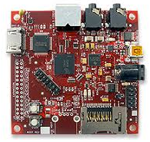
Beagle Bone Black
En el año 2008 se anuncia el lanzamiento de una SBC con un SoC OMAP3530 corriendo a 720 MHz.
Este SoC contenía un Cortex A8.
Su nombre comercial era BeagleBoard.
Sufrió modificaciones y actualizaciones a través de los años.

Slide 5
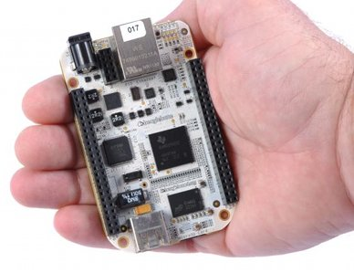
Beagle Bone Black
En el año 2011 se lanza un nuevo modelo: BeagleBone.
Ya no producida por Texas Instruments, sino por BeagleBoard.org
Equipaba un SoC AM3358/9.
Contenía un Cortex A8 corriendo a 720 MHz.

Slide 6
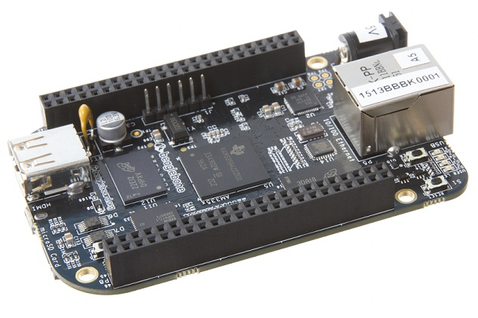
Beagle Bone Black
En el año 2013 se lanza un nuevo modelo: BeagleBone Black.
Mejora algunos aspectos:
Frecuencia de clock 1 GHz
RAM 512 MB, 800 MHz.
Flash eMMC 2 GB.
Incluye HDMI.
Equipa un SoC Sitara AM3358.

Slide 7
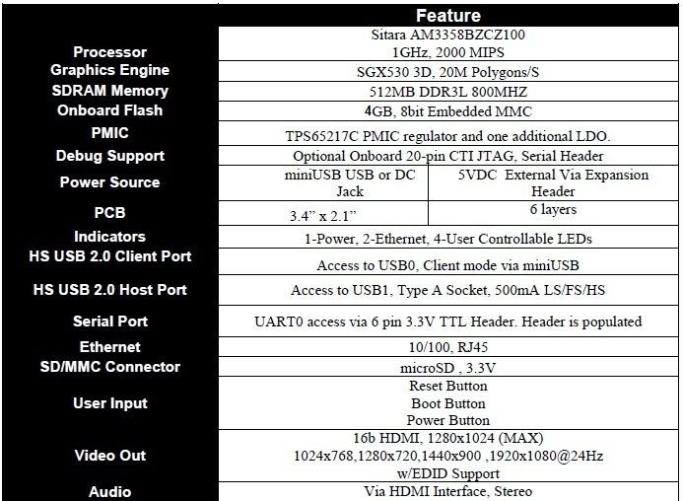
Beagle Bone Black

Slide 8
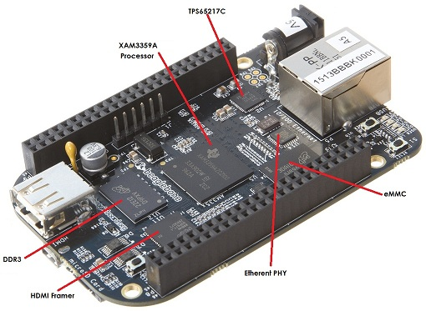
Beagle Bone Black

Slide 9
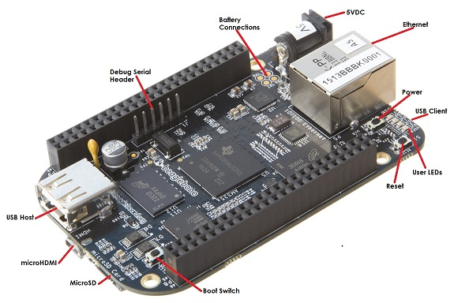
Beagle Bone Black

Slide 10
Beagle Bone Black
Ventajas:
El mainline del kernel de linux soporta el SoC AM335x.
Comunidad muy grande de desarrolladores.
Hardware libre y ampliamente probado/testeado.
No necesita de microSD.
Desventajas:
Precio elevado (comparado con otras SBC disponibles).

Slide 11

Gracias.

